Slide 1
Project Pharmacy Managment System
Gerenciamento simples e incisivo

Slide 2
Conteúdos
01
02
03
Introdução ao Projeto
Problemas & Soluções
Nossa demo

Slide 3

01
Introdução

Slide 4


O que é?
Nosso sistema se baseia na forma mais prática e fácil de implementar o gerenciamento de uma empresa do ramo farmacêutico. Dentre suas principais particularidades podemos citar:
Funcionalidades adaptadas ao cargo do usuário;
Análise do perfil do cliente através de seu histórico;
Gerenciamento dos funcionários e promoções disponíveis;

Slide 5
Proposta de valor
Nossa Ideia
Prover um software completo capaz de realizar consultas adequadas à função do usuário, seja um vendedor, farmacêutico ou gerente.

Slide 6

02
Problemas e Soluções

Slide 7
Problemas
Controle de
Estoque
Registro de Vendas
Gestão de funcionários
A visualização do estado do estoque é uma preocupação constante, pensando nisso, o software disponibiliza a sua visualização
A implementação de uma aba para visualização do histórico de vendas e outra para promoções evita a incongruência gerada ausência frequente em outros softwares.
Mal gerenciamento de funcionários é solucionada uma vez que ao gerente é permitido editar as informações e o acesso do funcionário

Slide 8

03
Demo

Slide 9
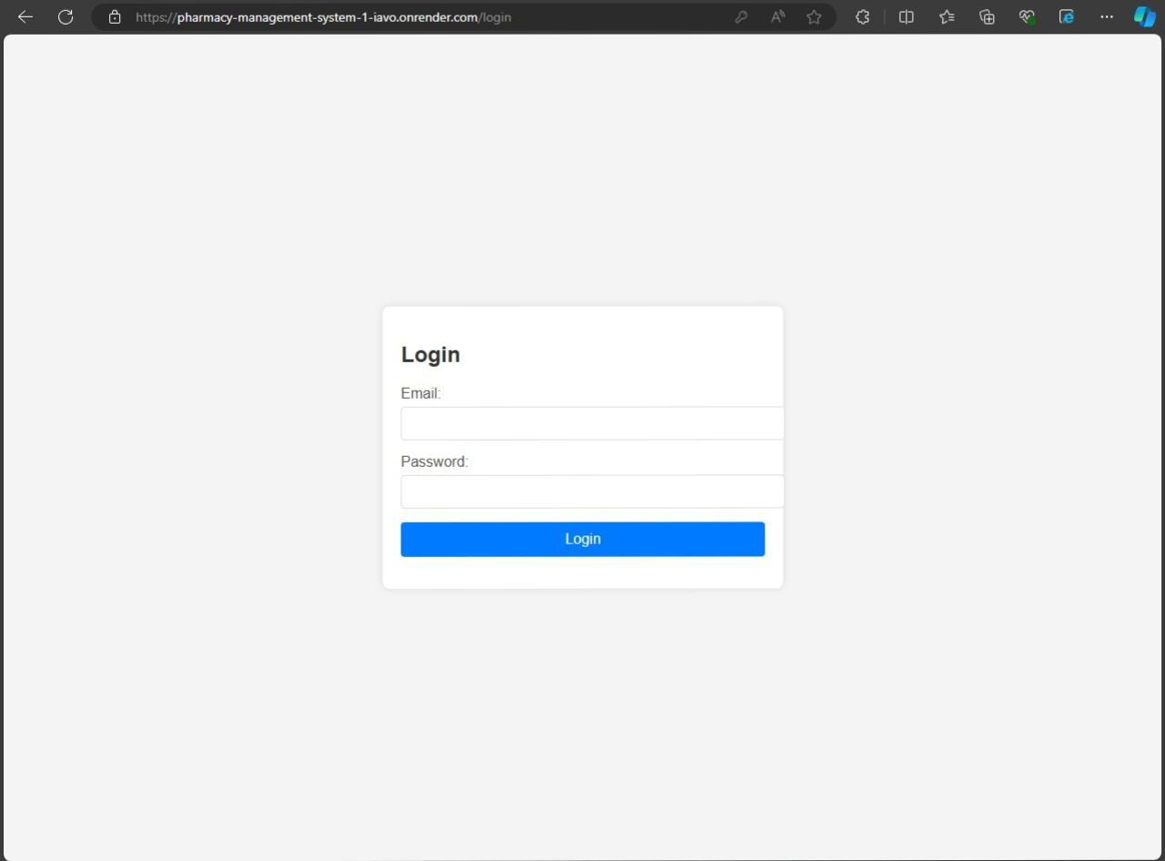

Slide 10
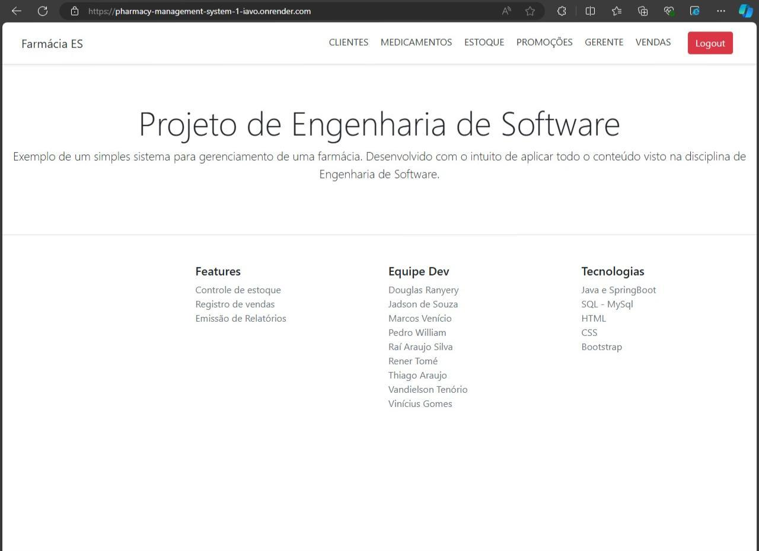

Slide 11
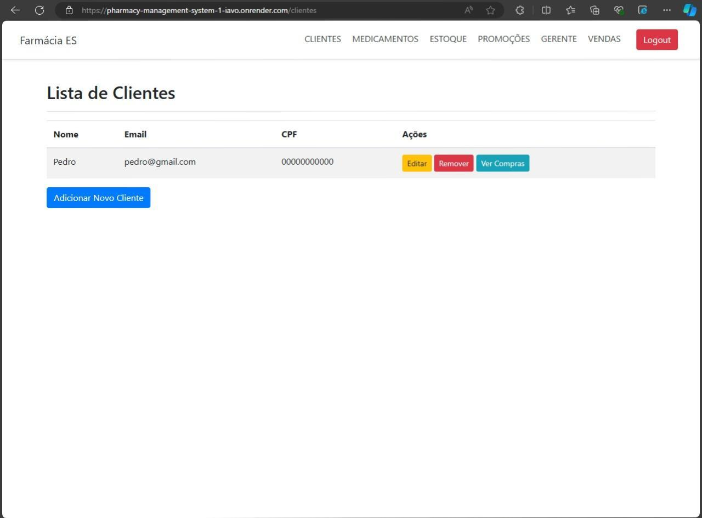

Slide 12
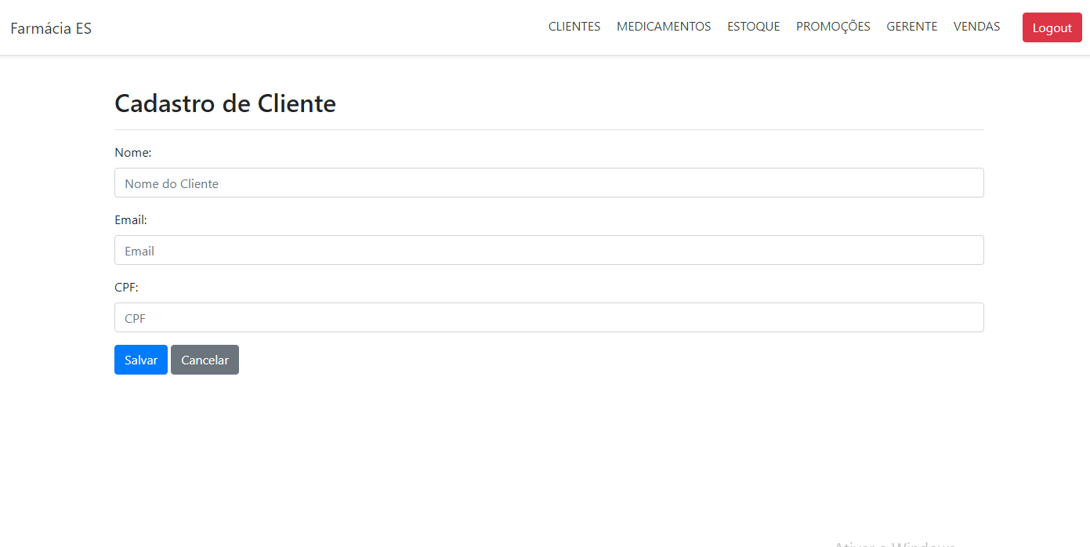

Slide 13
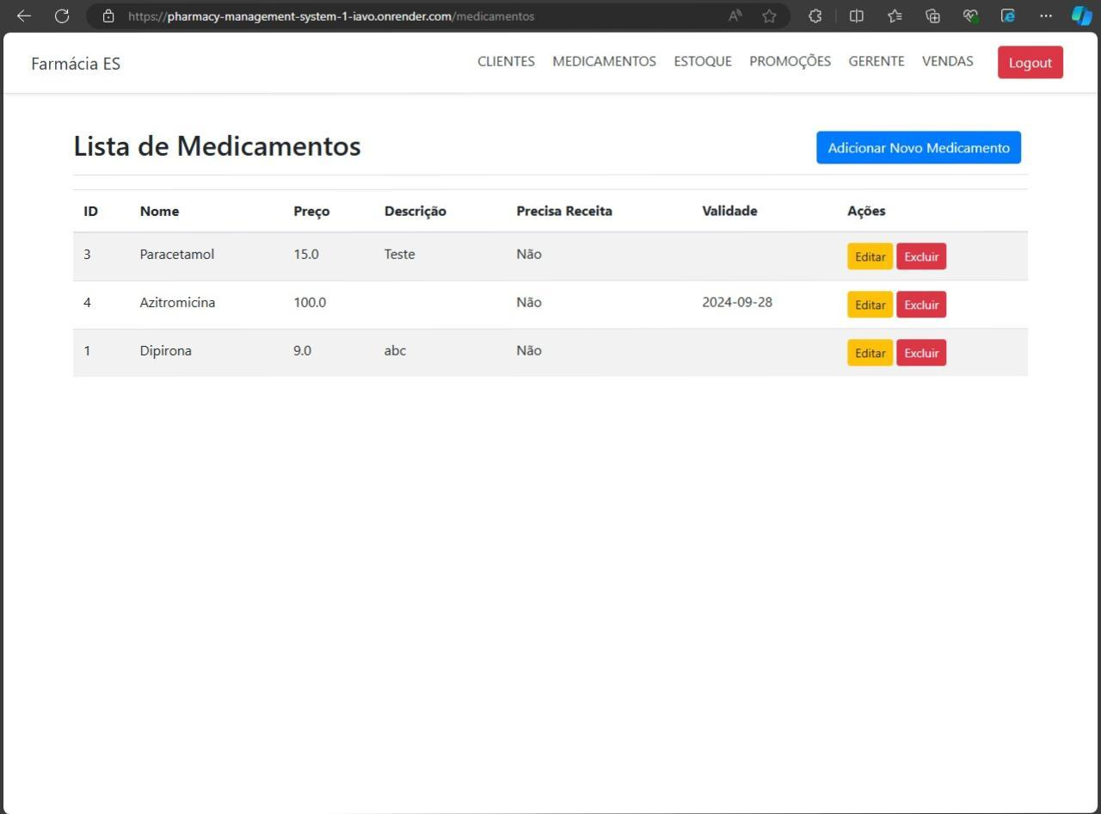

Slide 14
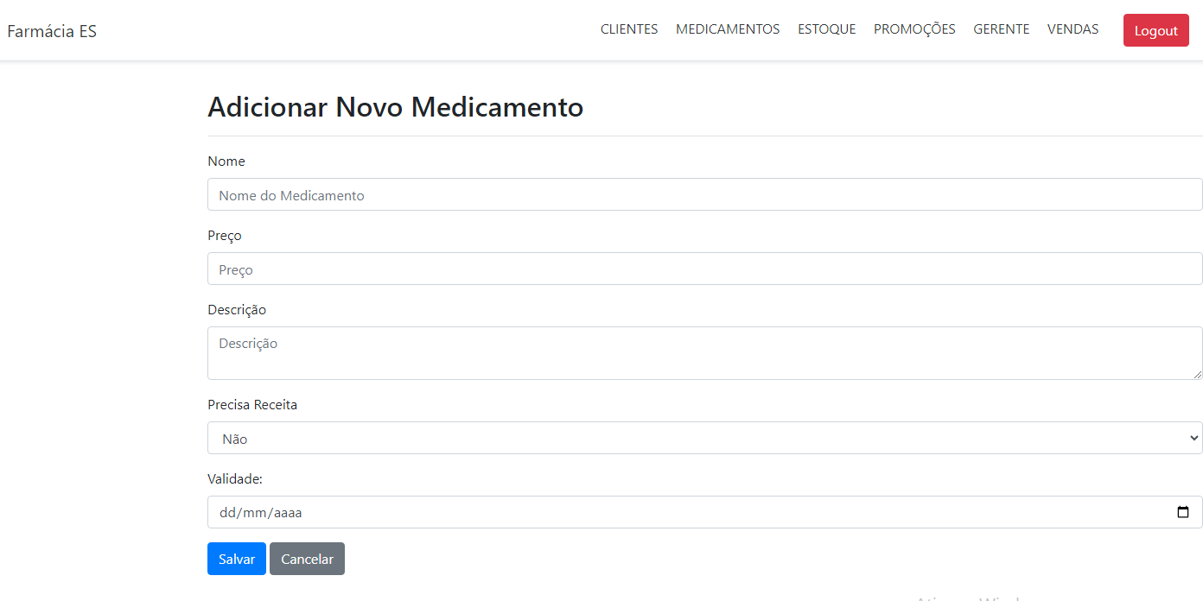

Slide 15
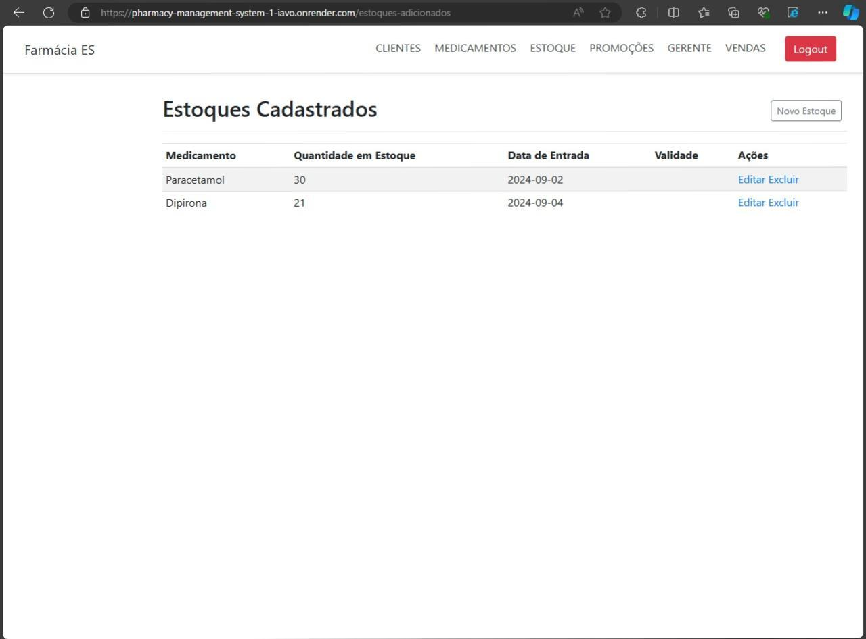

Slide 16
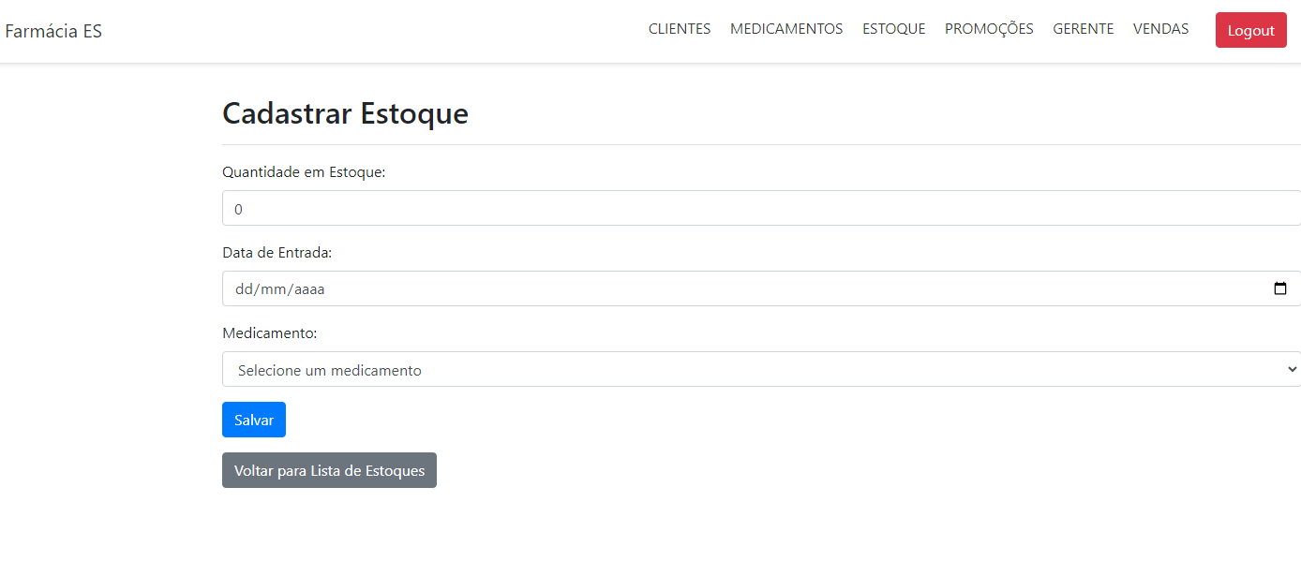

Slide 17
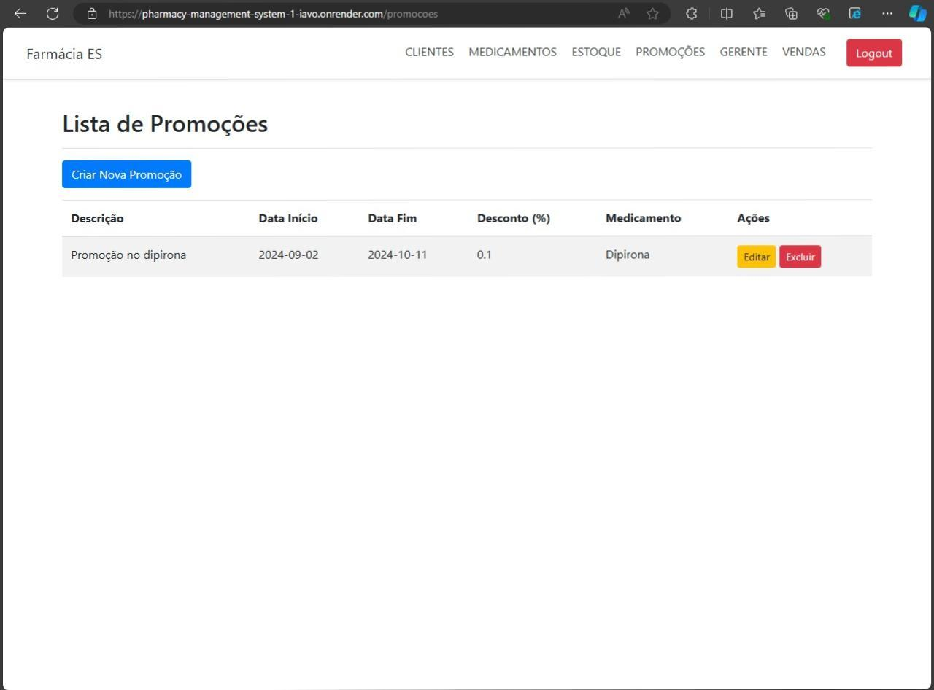

Slide 18
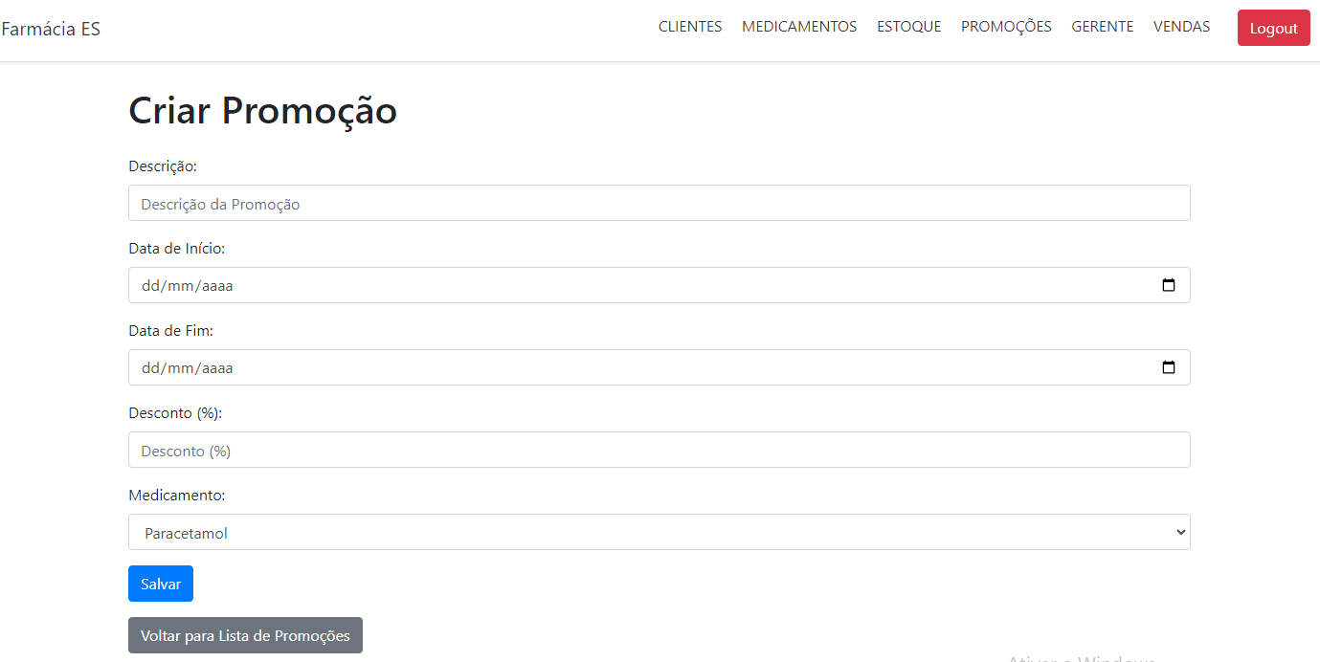

Slide 19
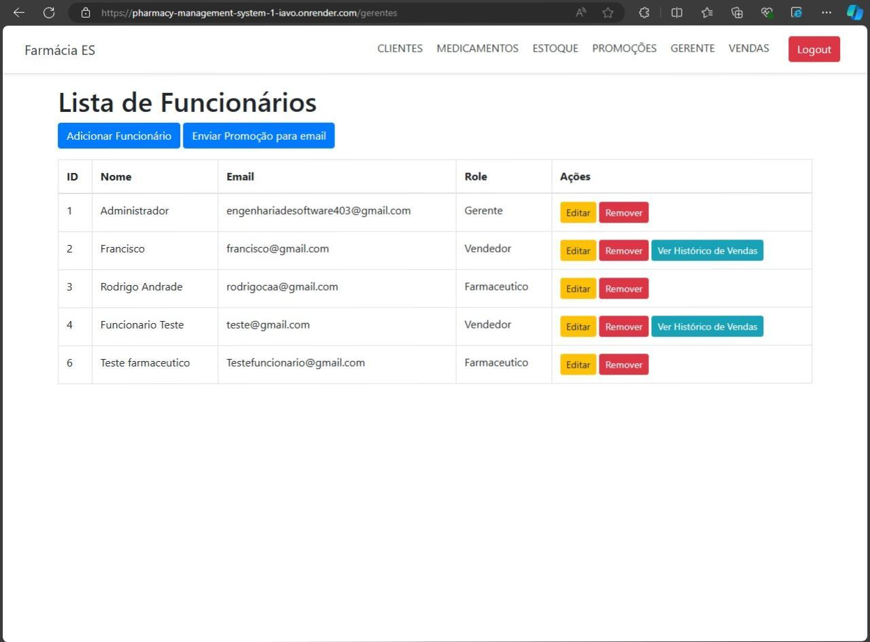

Slide 20
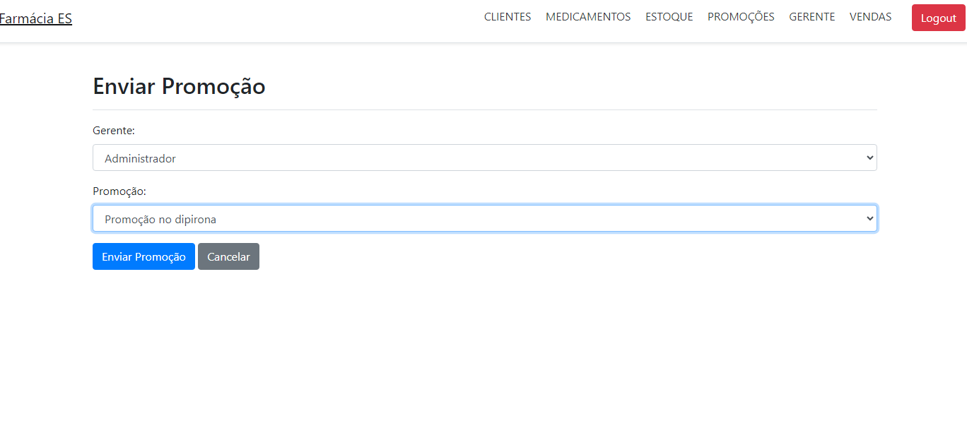

Slide 21
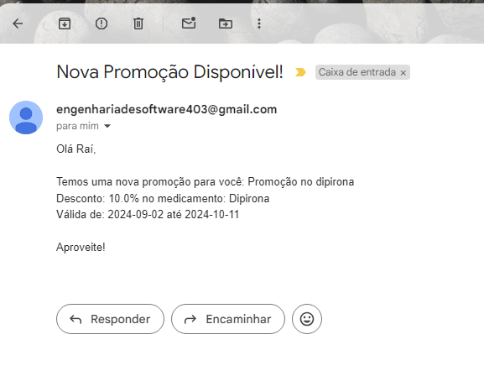

Slide 22
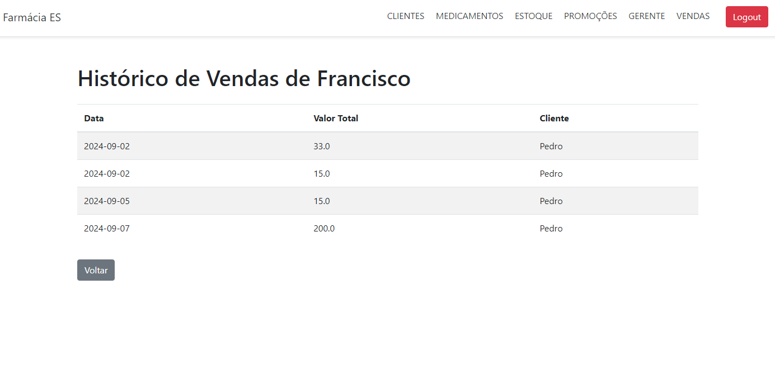

Slide 23
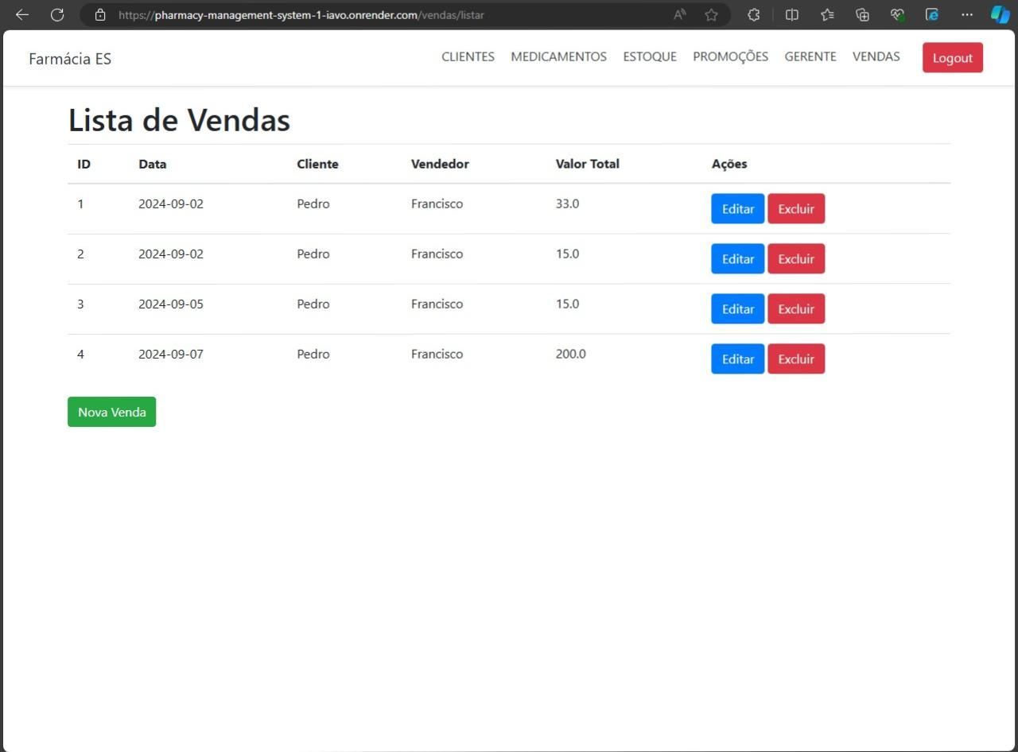

Slide 24
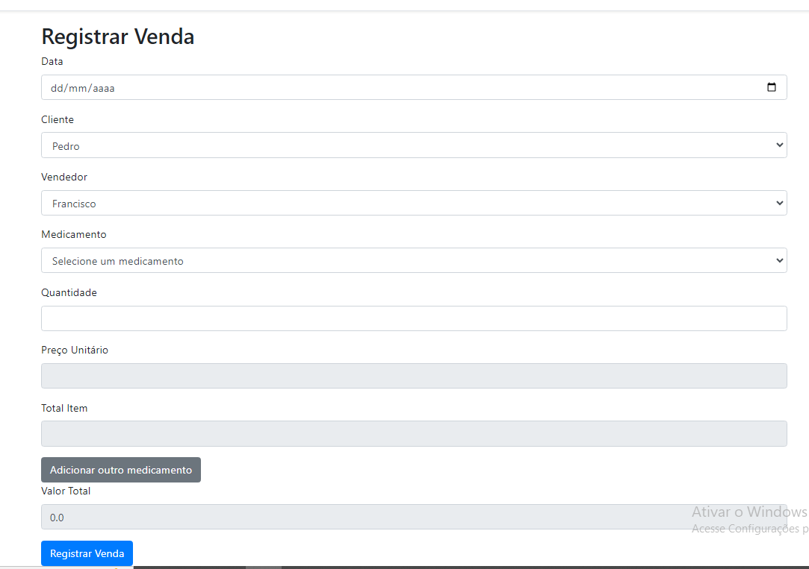

Slide 25
Obrigado pela atenção!

